Slide 1
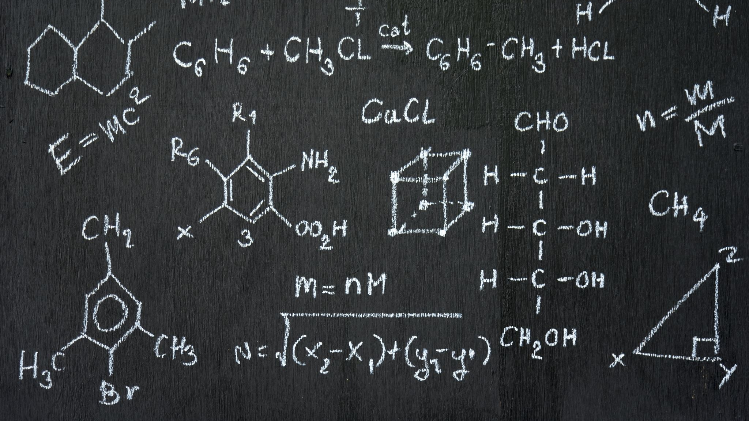
Своя игра по теме «Физика атома»

Slide 2
Строение атома | 10 | 20 | 30 | 40 | 50
Историческая справка | 10 | 20 | 30 | 40 | 50
Ядерные реакции | 10 | 20 | 30 | 40 | 50
Атомная энергия | 10 | 20 | 30 | 40 | 50
Ребусы | 10 | 20 | 30 | 40 | 50

Slide 3
Строение атома (10)
Название хлебобулочного изделия, которым называют модель атома Томпсона

Slide 4
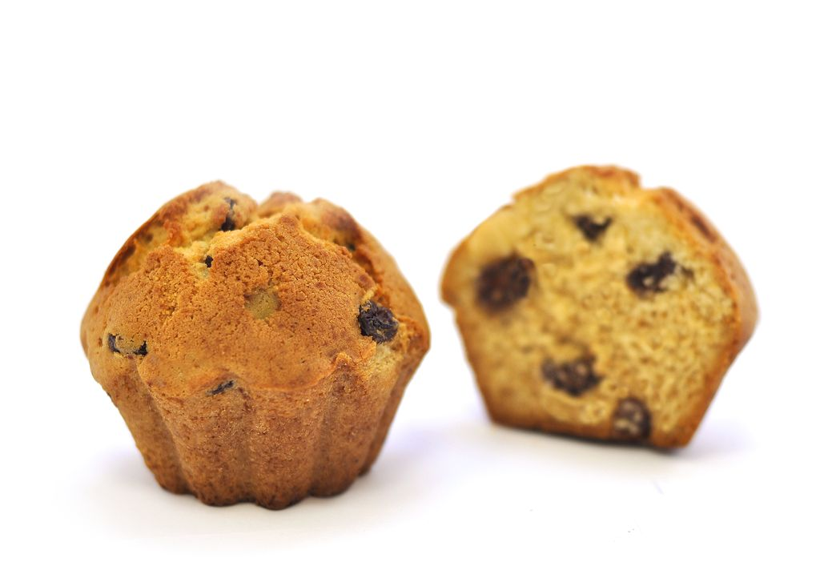
Строение атома (10)
«Кекс с изюмом»

Slide 5
Строение атома (20)
Любой элемент в таблице Менделеева можно представить с помощью двух чисел. Массовое число показывает число …

Slide 6
Строение атома (20)
Нуклоны/протоны+нейтроны

Slide 7
Строение атома (30)
Определите число всех элементарных частиц в атоме гасия $${}_{108}^{265}{Hs}.$$

Slide 8
Строение атома (30)
p=108
e=108
n=265-108=157

Slide 9
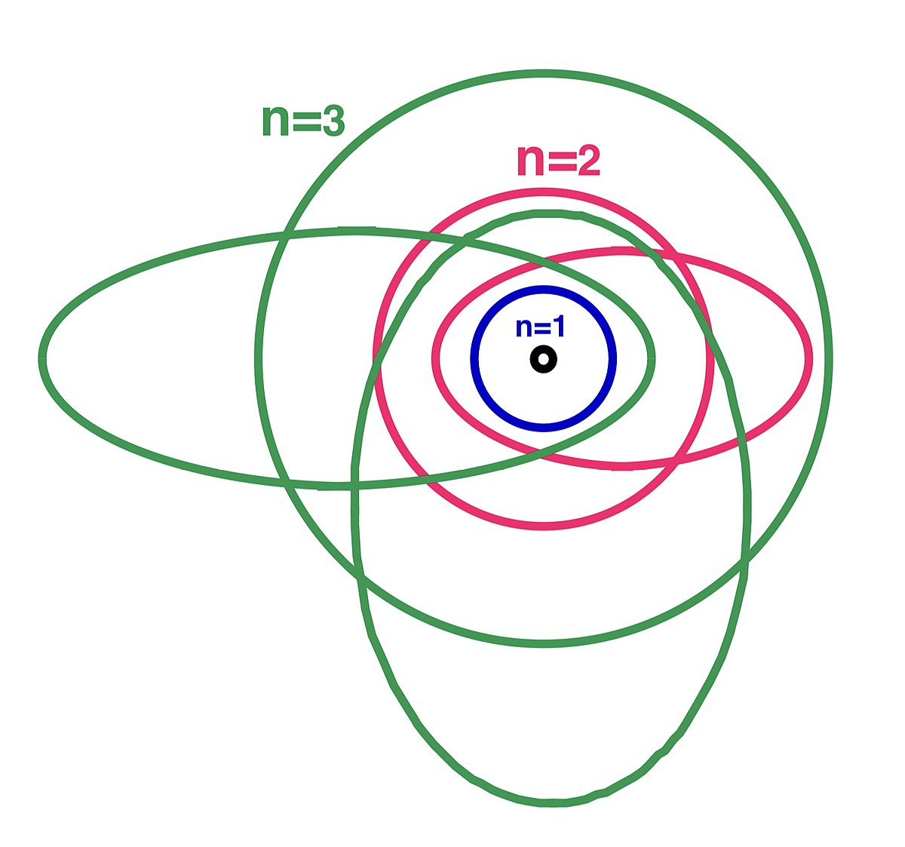
Строение атома (40)
Модель атома имени кого представлена на рисунке?

Slide 10
Строение атома (40)
Модель атома Зоммерфельда

Slide 11
Строение атома (50)
Порядковый номер элемента в таблице Менделеева, который получается в результате гамма-излучения ядра с порядковым номером Z, равен…

Slide 12
Строение атома (50)
Z, т.к.
$${}_{0}^{0}γ$$

Slide 13
Историческая справка (10)
Резерфорд предложил свою модель атома, которую за сходство с Солнечной системой назвали…

Slide 14
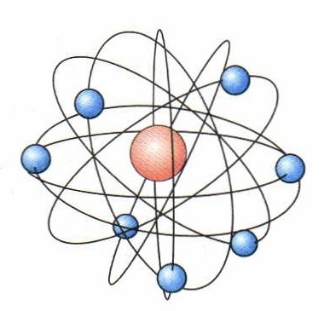
Историческая справка (10)
Планетарная модель

Slide 15
Историческая справка (20)
Что с помощью своего опыта по взаимодействию частицы с веществом, обнаружил Резерфорд в 1906 году?

Slide 16
Историческая справка (20)
В веществе имеются области с большой массой и положительным зарядом

Slide 17
Историческая справка (30)
Кто впервые ввел термин «радиоактивность»?

Slide 18
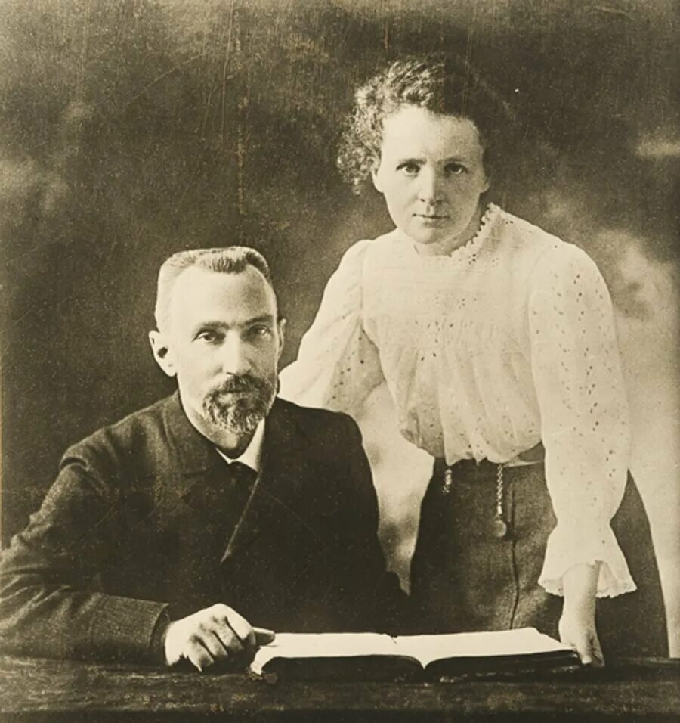
Историческая справка (30)
Супруги Кюри

Slide 19
Историческая справка (40)
Кто предложил квантовую теорию для объяснения процессов внутри атома?

Slide 20
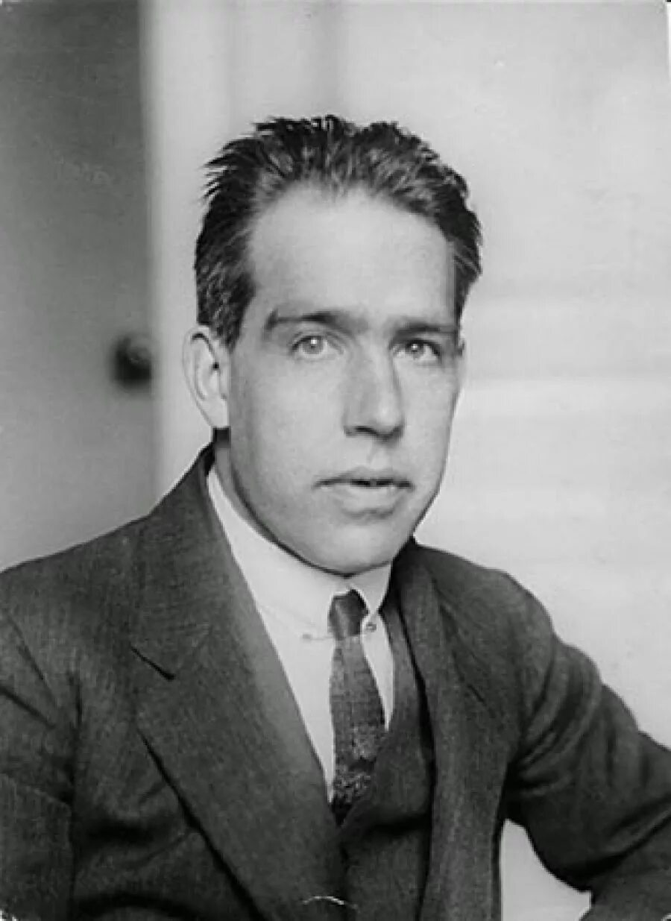
Историческая справка (40)
Нильс Бор

Slide 21
Историческая справка (50)
Нестабильность атомных ядер была открыта … в 19 веке. Он заметил, что соли урана самопроизвольно испускают лучи.

Slide 22
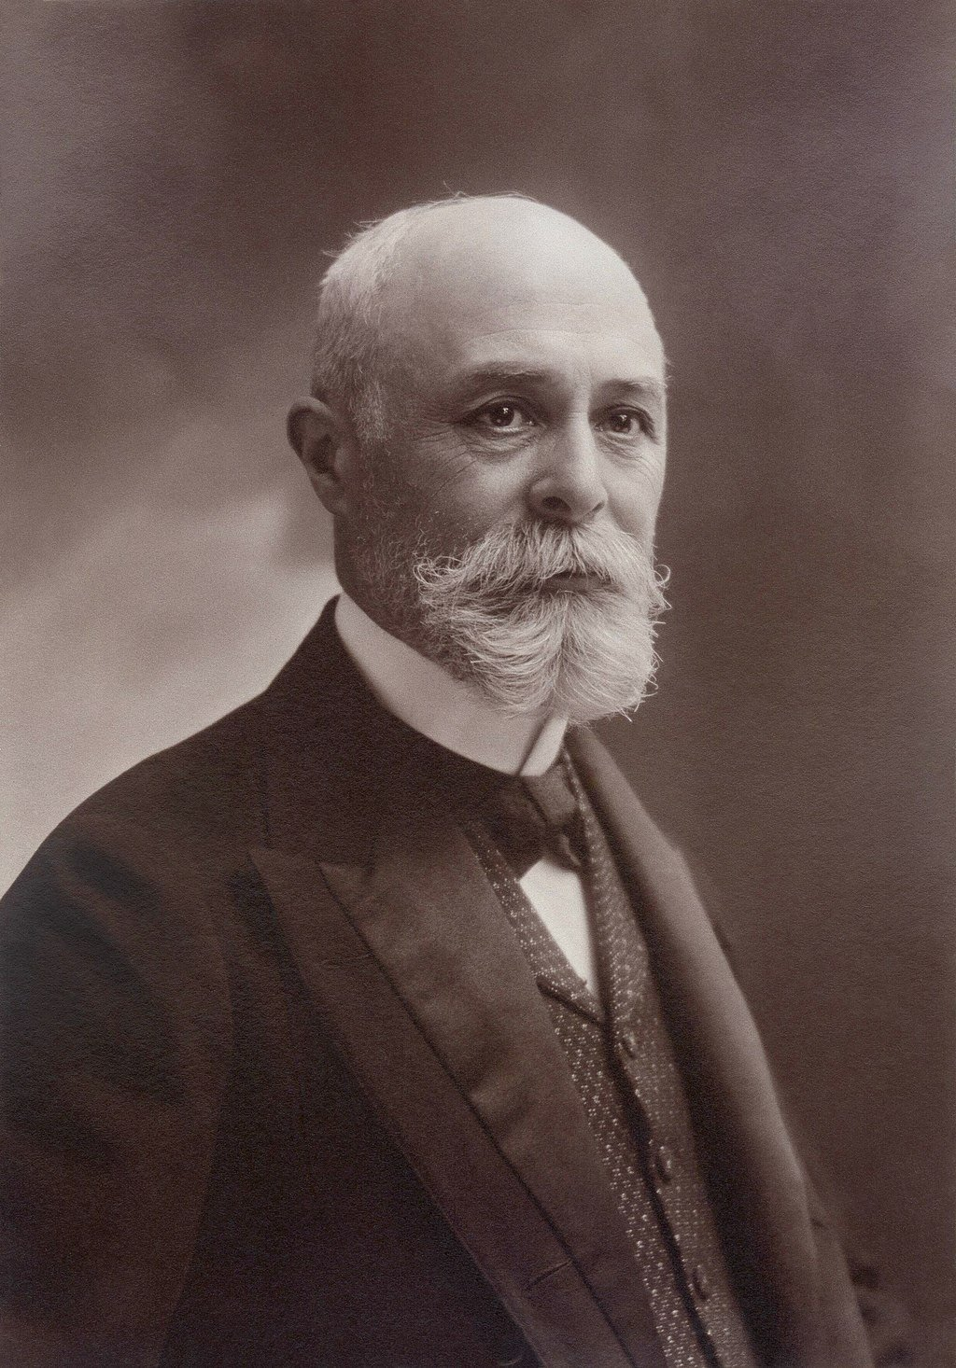
Историческая справка (50)
Анри Беккерель

Slide 23
Ядерные реакции (10)
Бета-частица то же самое что и …

Slide 24
Ядерные реакции (10)
Бета-частица представляет собой электрон.

Slide 25
Ядерные реакции (20)
Схема какой реакции представлена на рисунке?

Slide 26
Ядерные реакции (20)
Бета-распад

Slide 27
Ядерные реакции (30)
Альфа-частица состоит из …

Slide 28
Ядерные реакции (30)
Так как альфа-частица – это ядро гелия, то она состоит из двух протонов и двух нейтронов

Slide 29
Ядерные реакции (40)
Определите результат данной ядерной реакции

Slide 30
Ядерные реакции (40)
В результате данной реакции получается ядро $${}_{28}^{62}X$$

Slide 31
Ядерные реакции (50)
В результате первой контролируемой ядерной реакции, где взаимодействовали литий и водород получились два одинаковых ядра …

Slide 32
Ядерные реакции (50)

Slide 33
Атомная энергия (10)
Чаще всего в качестве топлива на ядерных реакторах выступает …

Slide 34
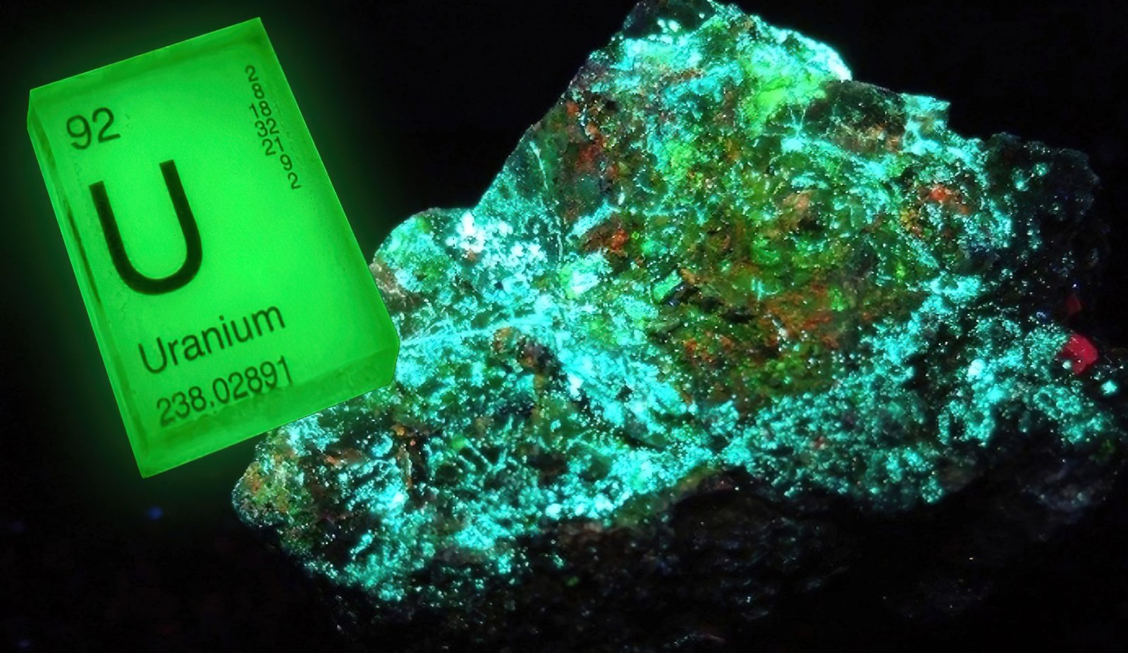
Атомная энергия (10)
Уран

Slide 35
Атомная энергия (20)
По количеству атомных блоков на территории страны Россия занимает … место

Slide 36
Атомная энергия (20)
4

Slide 37
Атомная энергия (30)
В каком году по причине технических и человеческих факторов произошла авария на Чернобыльской АЭС?

Slide 38
Атомная энергия (30)
26 апреля 1896 год

Slide 39
Атомная энергия (40)
Как ядерная энергия преобразуется в электрическую внутри ядерного реактора?

Slide 40
Атомная энергия (40)

Slide 41
Атомная энергия (50)
Фамилия ученого, руководившего первым атомным реактором в Советском Союзе

Slide 42
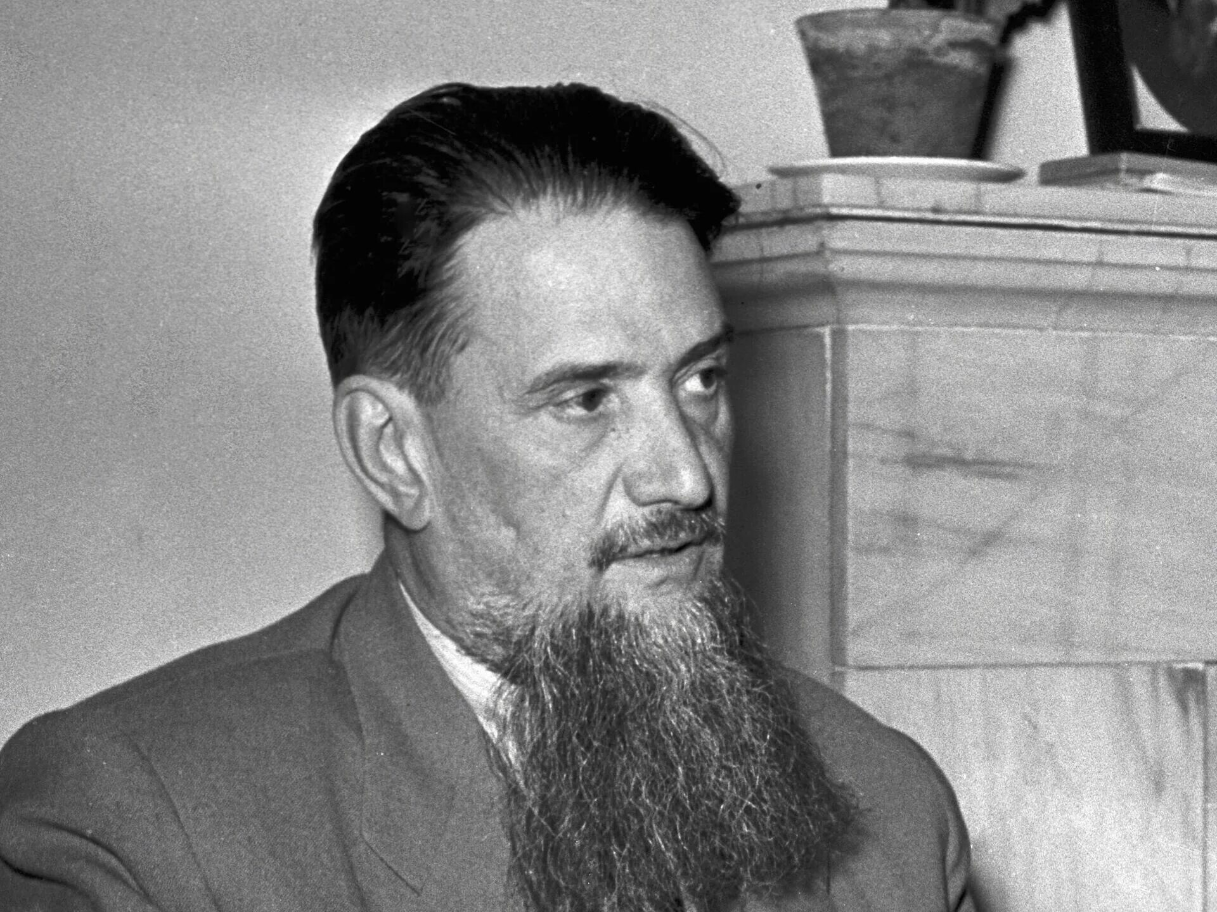
Атомная энергия (50)
Игорь Васильевич Курчатов

Slide 43
Ребусы (10)

Slide 44
Ребусы (10)
Полураспад

Slide 45
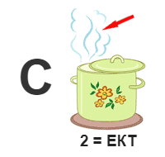
Ребусы (20)

Slide 46
Ребусы (20)
Спектр

Slide 47
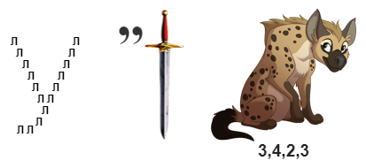
Ребусы (30)

Slide 48
Ребусы (30)
Излучение

Slide 49
Ребусы (40)

Slide 50
Ребусы (40)
Изотопы

Slide 51
Ребусы (50)

Slide 52
Ребусы (50)
Радиоактивность

